Slide 1
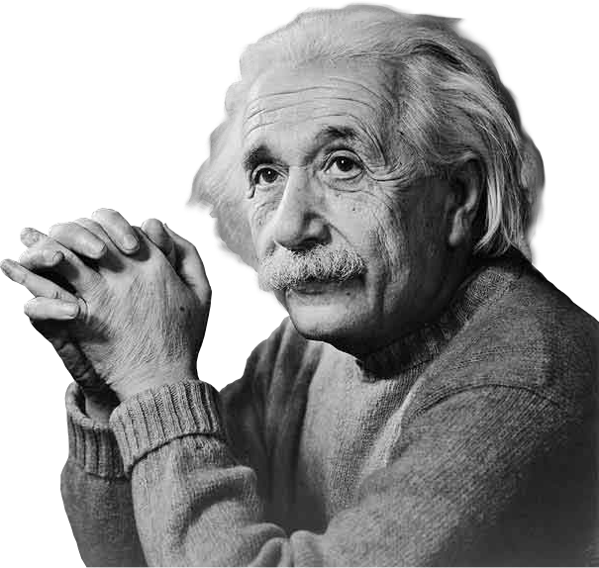
ZOZO’S MBTI
데이터베이스 설계프로젝트
Notes:
안녕하세요, 조조입니다.

Slide 2
2
1
3
4
배경
DB설계
UI
개발일정
개발일정
ER 다이어그램
ER 스키마
로그인
메인 화면
MBTI 검사 연동
프로젝트 선정 배경
프로젝트 기대 효과

Slide 3

프로젝트 선정 배경
같은 성격의 사람은
누가 있을까?
실제 직업 비율?
평균 급여는 얼마?
자신의 성격
성격에 맞는 이상적인 직업
현황
➔ MBTI 유형별 실제 자료의 필요성
Notes:
선정 배경
MBTI 결과로 알 수 있는 것: 자신의 성격과 그에 맞는 (이상적인) 직업
하지만 이 이상의 실제 자료를 제공해주지 않음
(실제 같은 성격의 종사자가 많은 직업, 같은 성격의 유명인, 평균 급여 등)
=> MBTI 유형별 실제 자료의 제공

Slide 4


프로젝트 기대 효과
잠재적 능력
자아 존중감
진로 결정
롤 모델
현실 정보
Notes:
기대 효과
1. 희망 직업(or 현재 직업)과 자신의 성격의 관계
: 같은 성격의 종사자 비율,
자신과 잘 맞는(or 잘 안 맞는) 사람의 종사 비율
(업무 효율과 인간관계 예상 가능),
평균 급여(GDP에 비해 잘 버는지,
원하는 소득과 비교 가능)
2. 같은 성격의 유명인
: 자신의 잠재적 능력(유명인의 업적),
유명인의 발자취를 통해 자아 존중감 형성,
롤모델을 만들 수 있음.

Slide 5
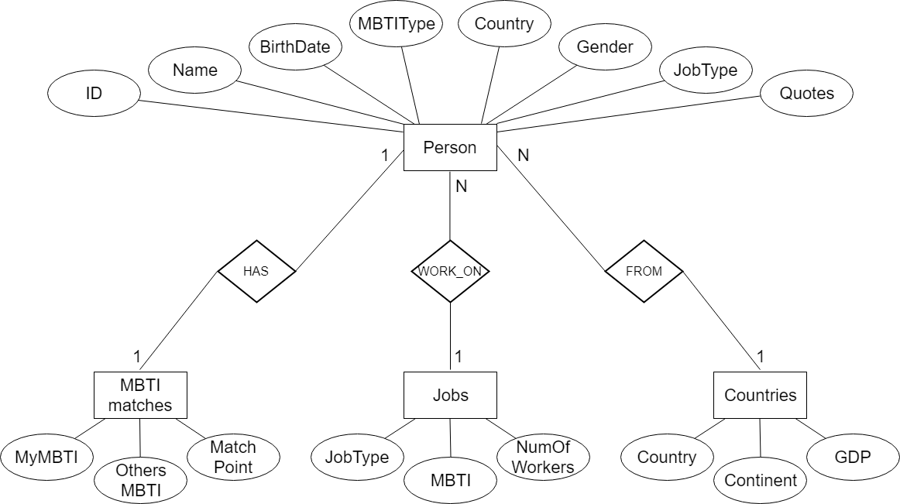
ER 다이어그램

Slide 6
ER 스키마
Person
순번 | 한글명 | 영문명 | 데이터 타입 | 크기 | NULL 허용 | PK/FK
1 | 개인ID | ID | Int | 6 | X | PK
2 | 이름 | Name | Char | 50 | X
3 | 생년월일 | BirthDate | Date |  | X
4 | MBTI 유형 | MBTIType | Char | 4 | X | FK
5 | 나라 | Country | Char | 15 | X | FK
6 | 성별 | Gender | Char | 6 | X
7 | 직업유형 | JobType | Char | 30 | X | FK
8 | 명언 | Quotes | Varchar2 |  | O
MBTI_matches
순번 | 한글명 | 영문명 | 데이터 타입 | 크기 | NULL 허용 | PK/FK
1 | 자신의 MBTI 타입 | MyMBTI | Char | 4 | X | PK
2 | 상대의 MBTI 타입 | OthersMBTI | Char | 4 | X | PK
3 | 조화 점수 | MatchPoint | Int | 4 | X
Jobs
Countries
순번 | 한글명 | 영문명 | 데이터 타입 | 크기 | NULL 허용 | PK/FK
1 | 직업 유형 | JobType | Char | 30 | X | PK
2 | MBTI 타입 | MBTI | Char | 4 | X | PK
3 | 종사자 수 | NumOfWorkers | Int | 10 | X
순번 | 한글명 | 영문명 | 데이터 타입 | 크기 | NULL 허용 | PK/FK
1 | 나라 명 | Country | Char | 30 | X | PK
2 | 대륙 | Continent | Char | 30 | X
3 | GDP | GDP | Int | 10 | X

Slide 7
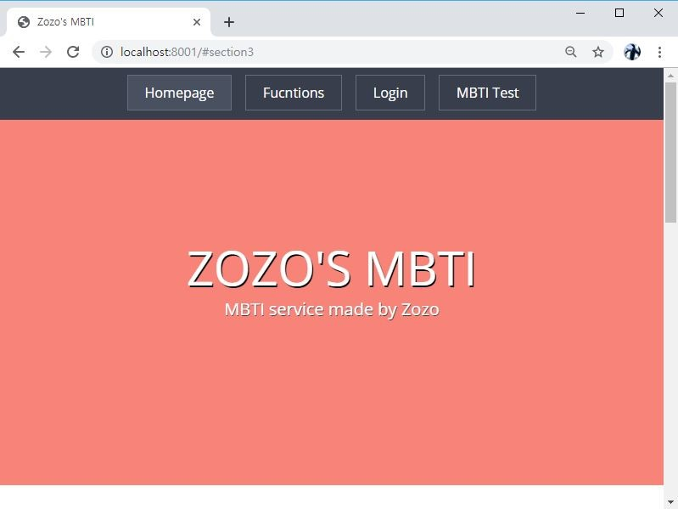
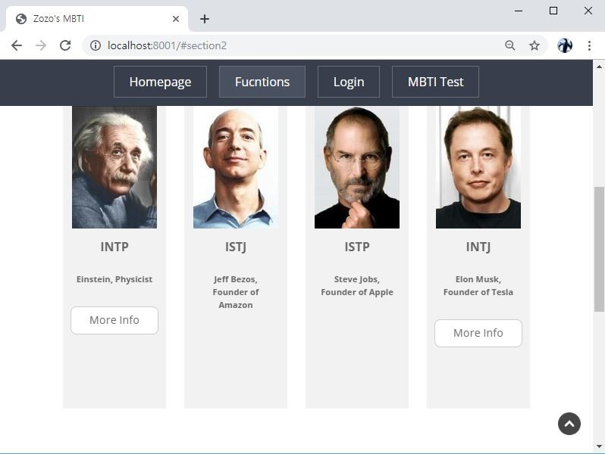

Slide 8
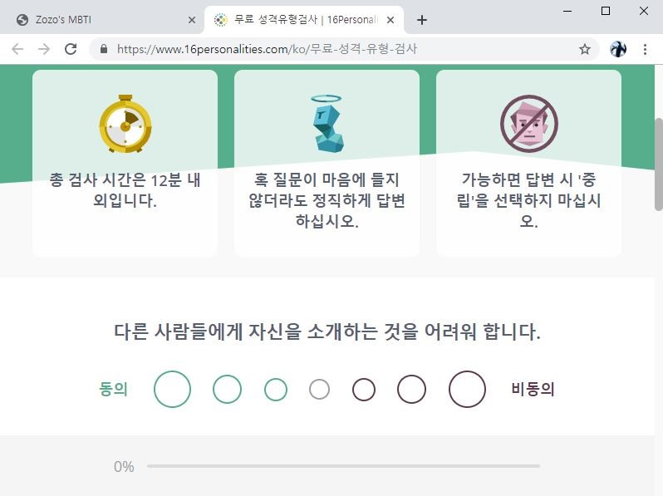

Slide 9
개발 일정
일정 | 5월 |  |  |  | 6월
 | 1주차 | 2주차 | 3주차 | 4주차 | 1주차
주제 선정
데이터베이스 설계
프로그램 구현
추가 기능 구현
디버깅 및 사전 테스트
최종 보고서 작성
최종 완성
NOW

Slide 10
Thank you

